Slide 1

Pasqua 2020
Sfida… I NOSTRI PRANZETTI IN FAMIGLIA
Sezione ARCOBALENO!

Slide 2
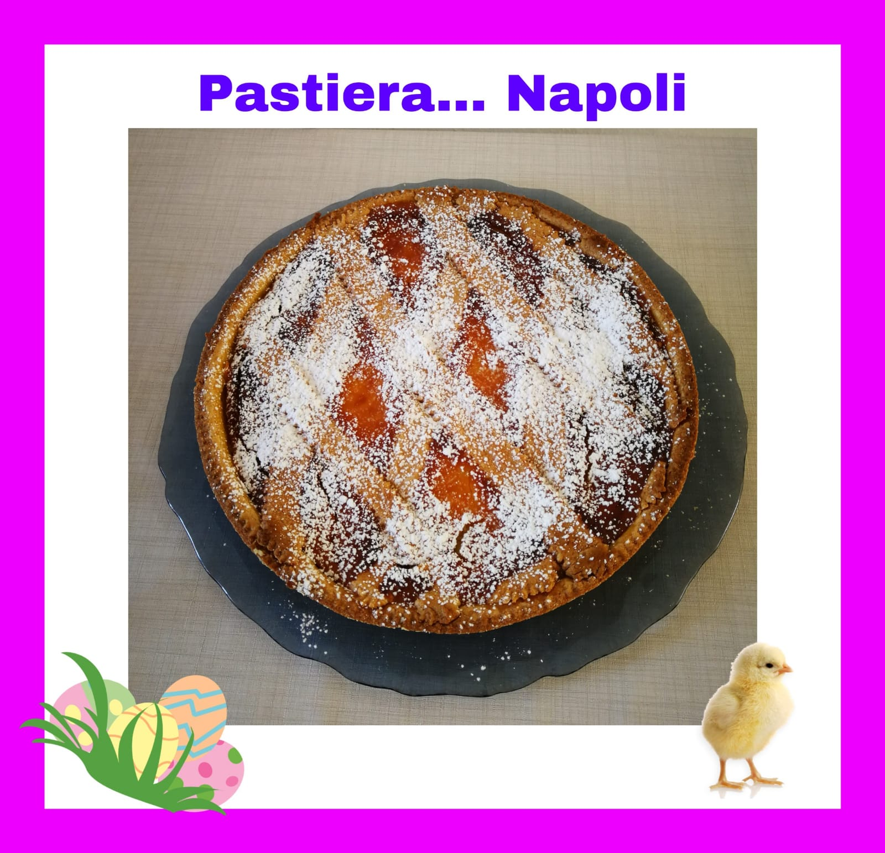
Dolce tipico di Pasqua.
Filomena

Slide 3
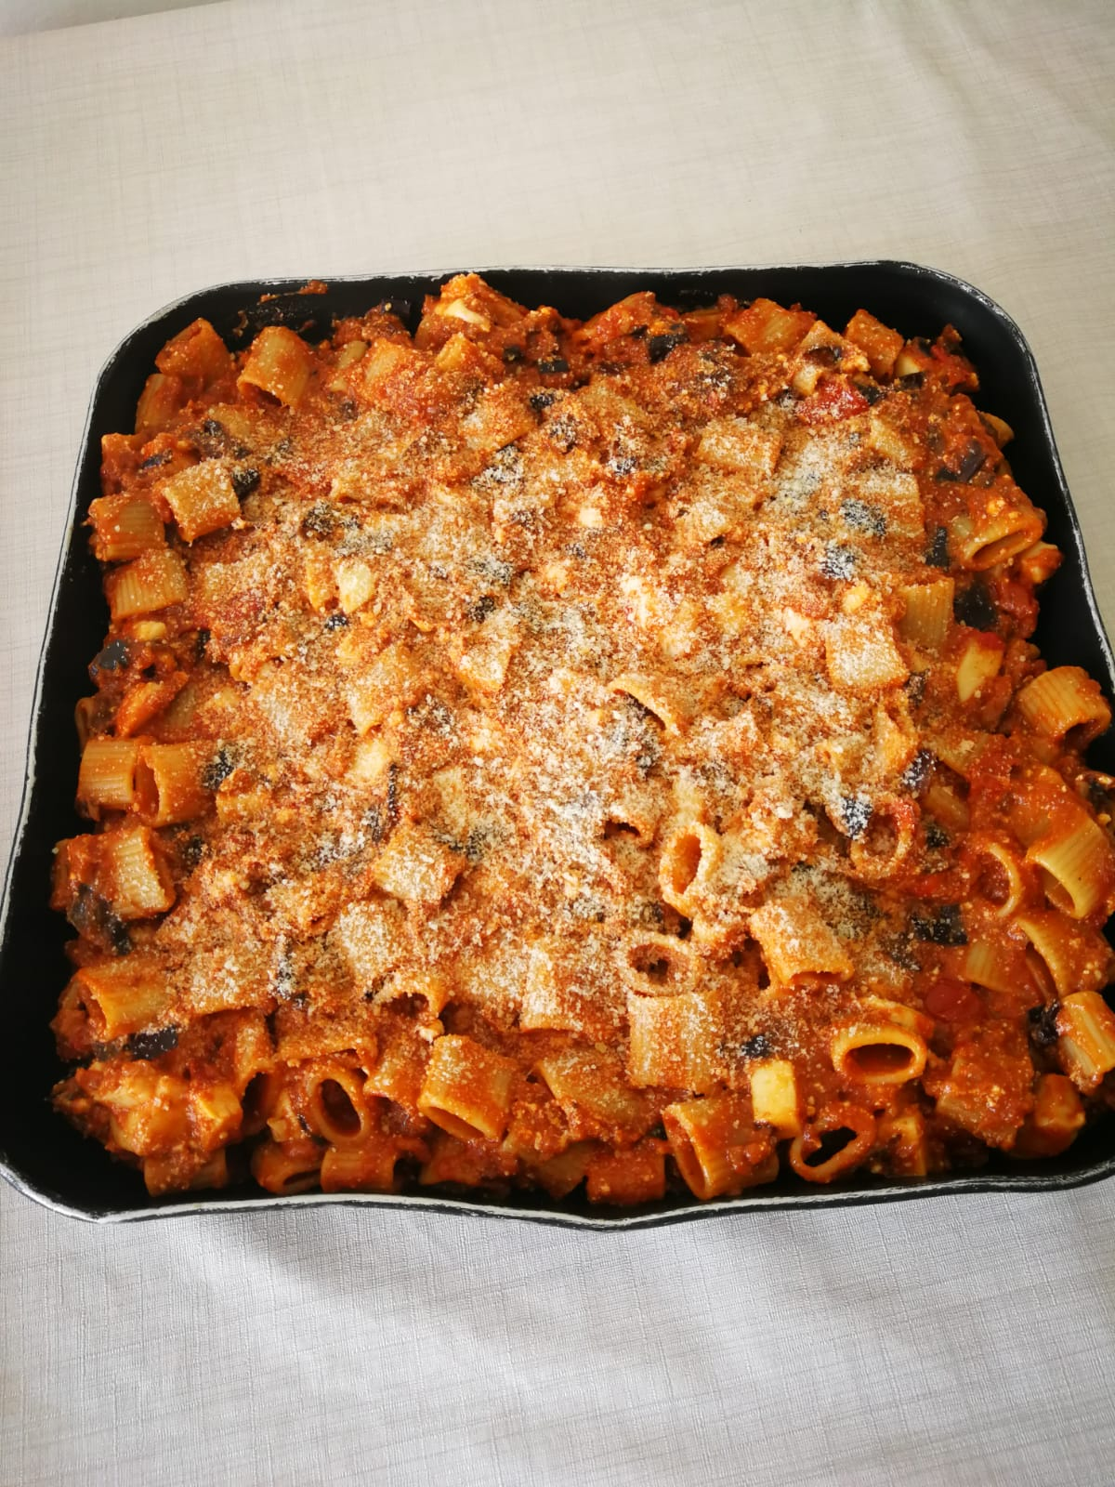
Pasta con le melanzane…
Filomena

Slide 4
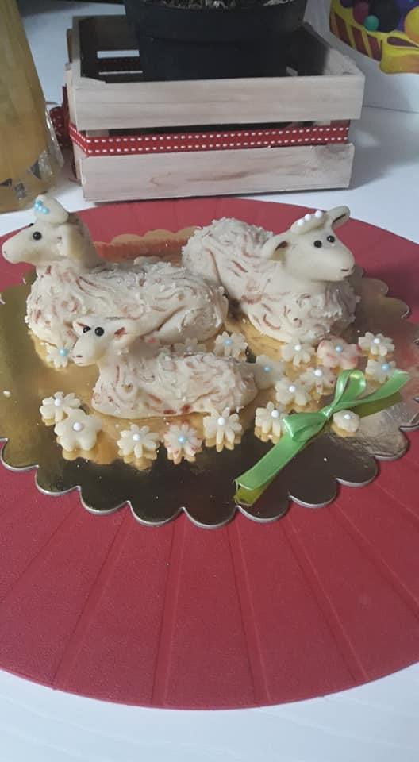
Dolcetti in pasta di zucchero…
Specialità della Calabria.
Sonny

Slide 5
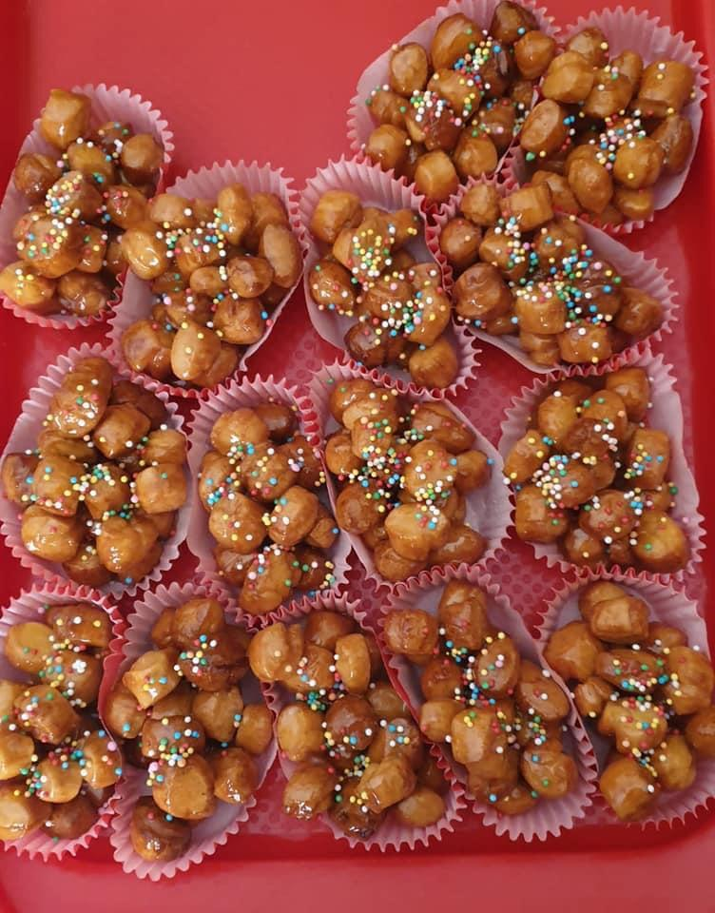
Struffoli…
Sonny

Slide 6
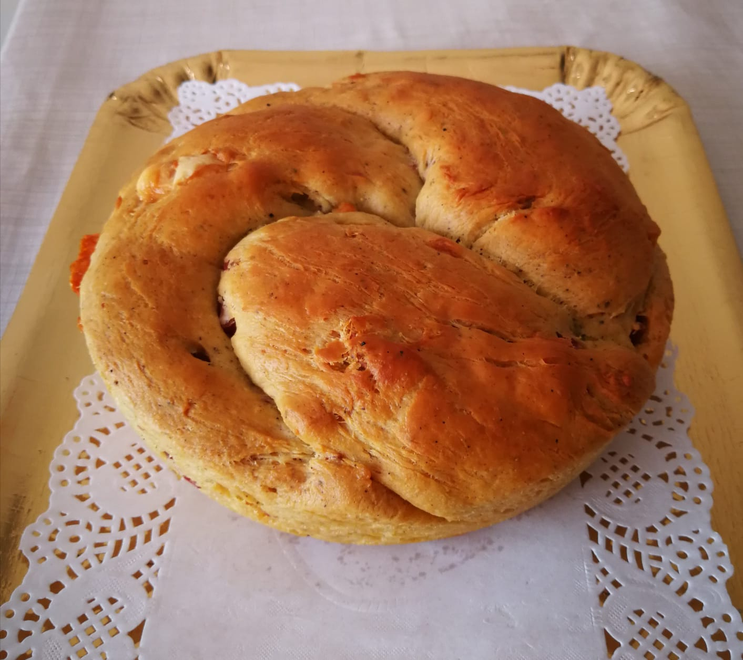
Casatiello…
Specialità di Napoli da mangiare a Pasquetta, solitamente in gita fuori porto, quest’anno si mangia in casa!
Filomena

Slide 7
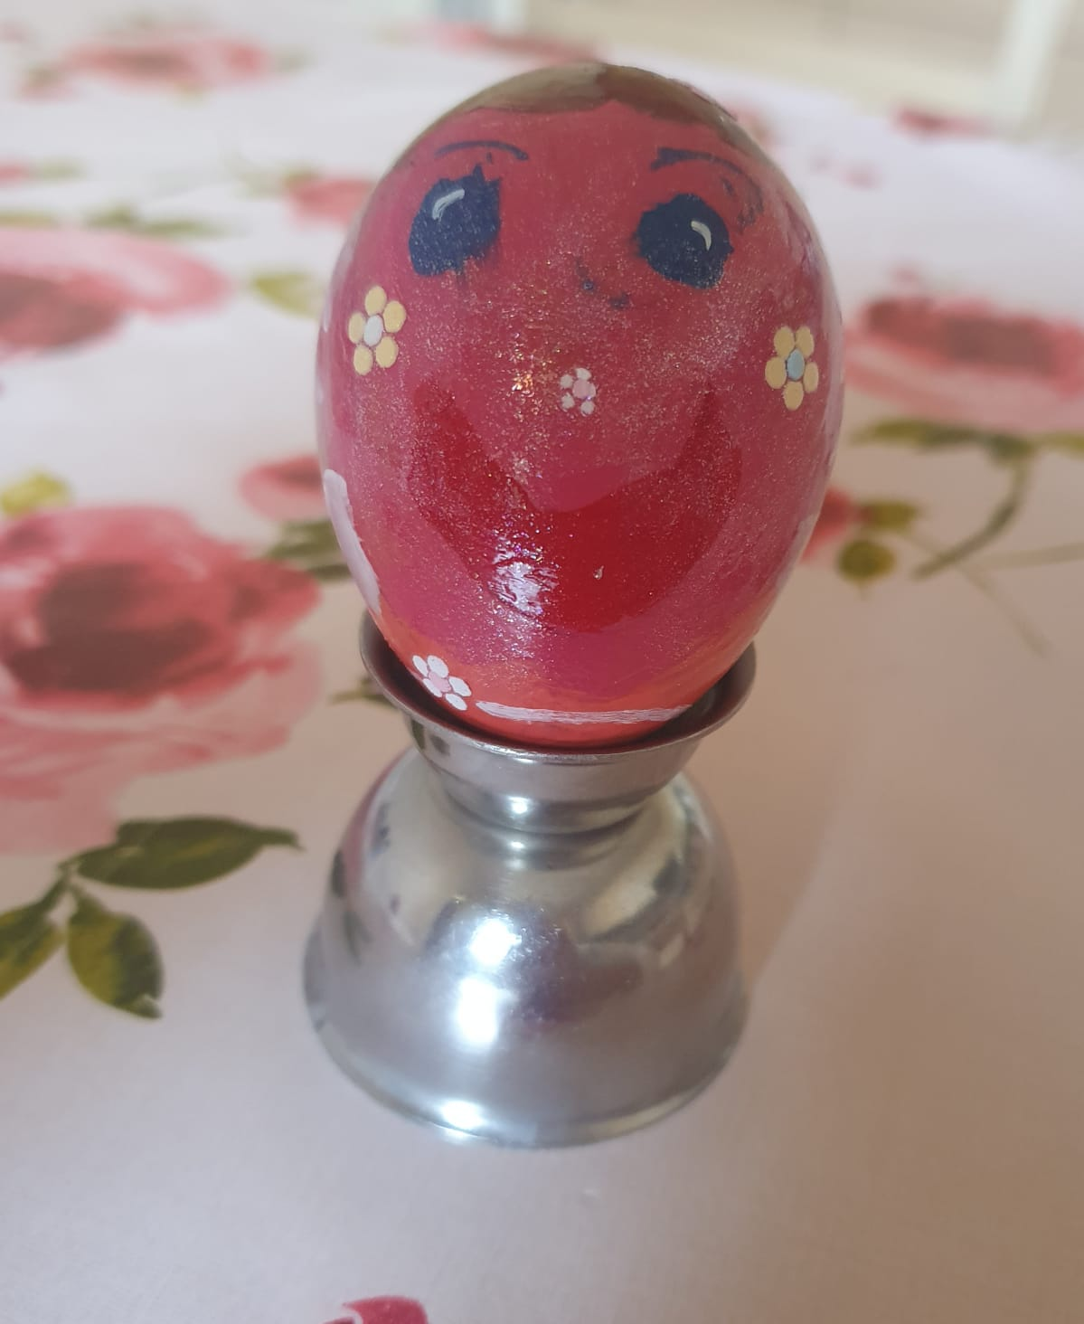
Coloriamo le uova…..
Lucia

Slide 8
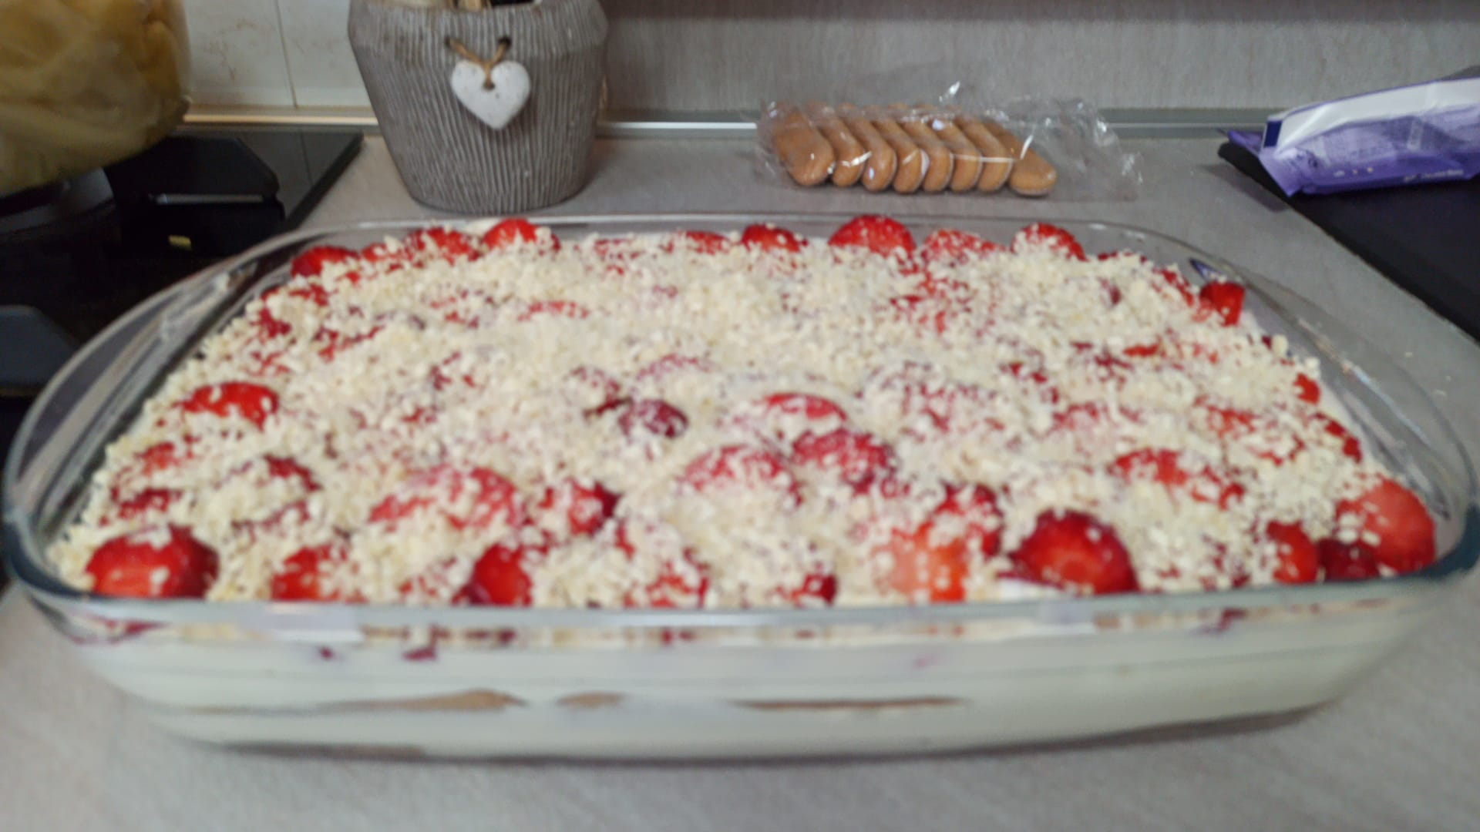
Tiramisù
Con le
Fragole…
Matteo

Slide 9
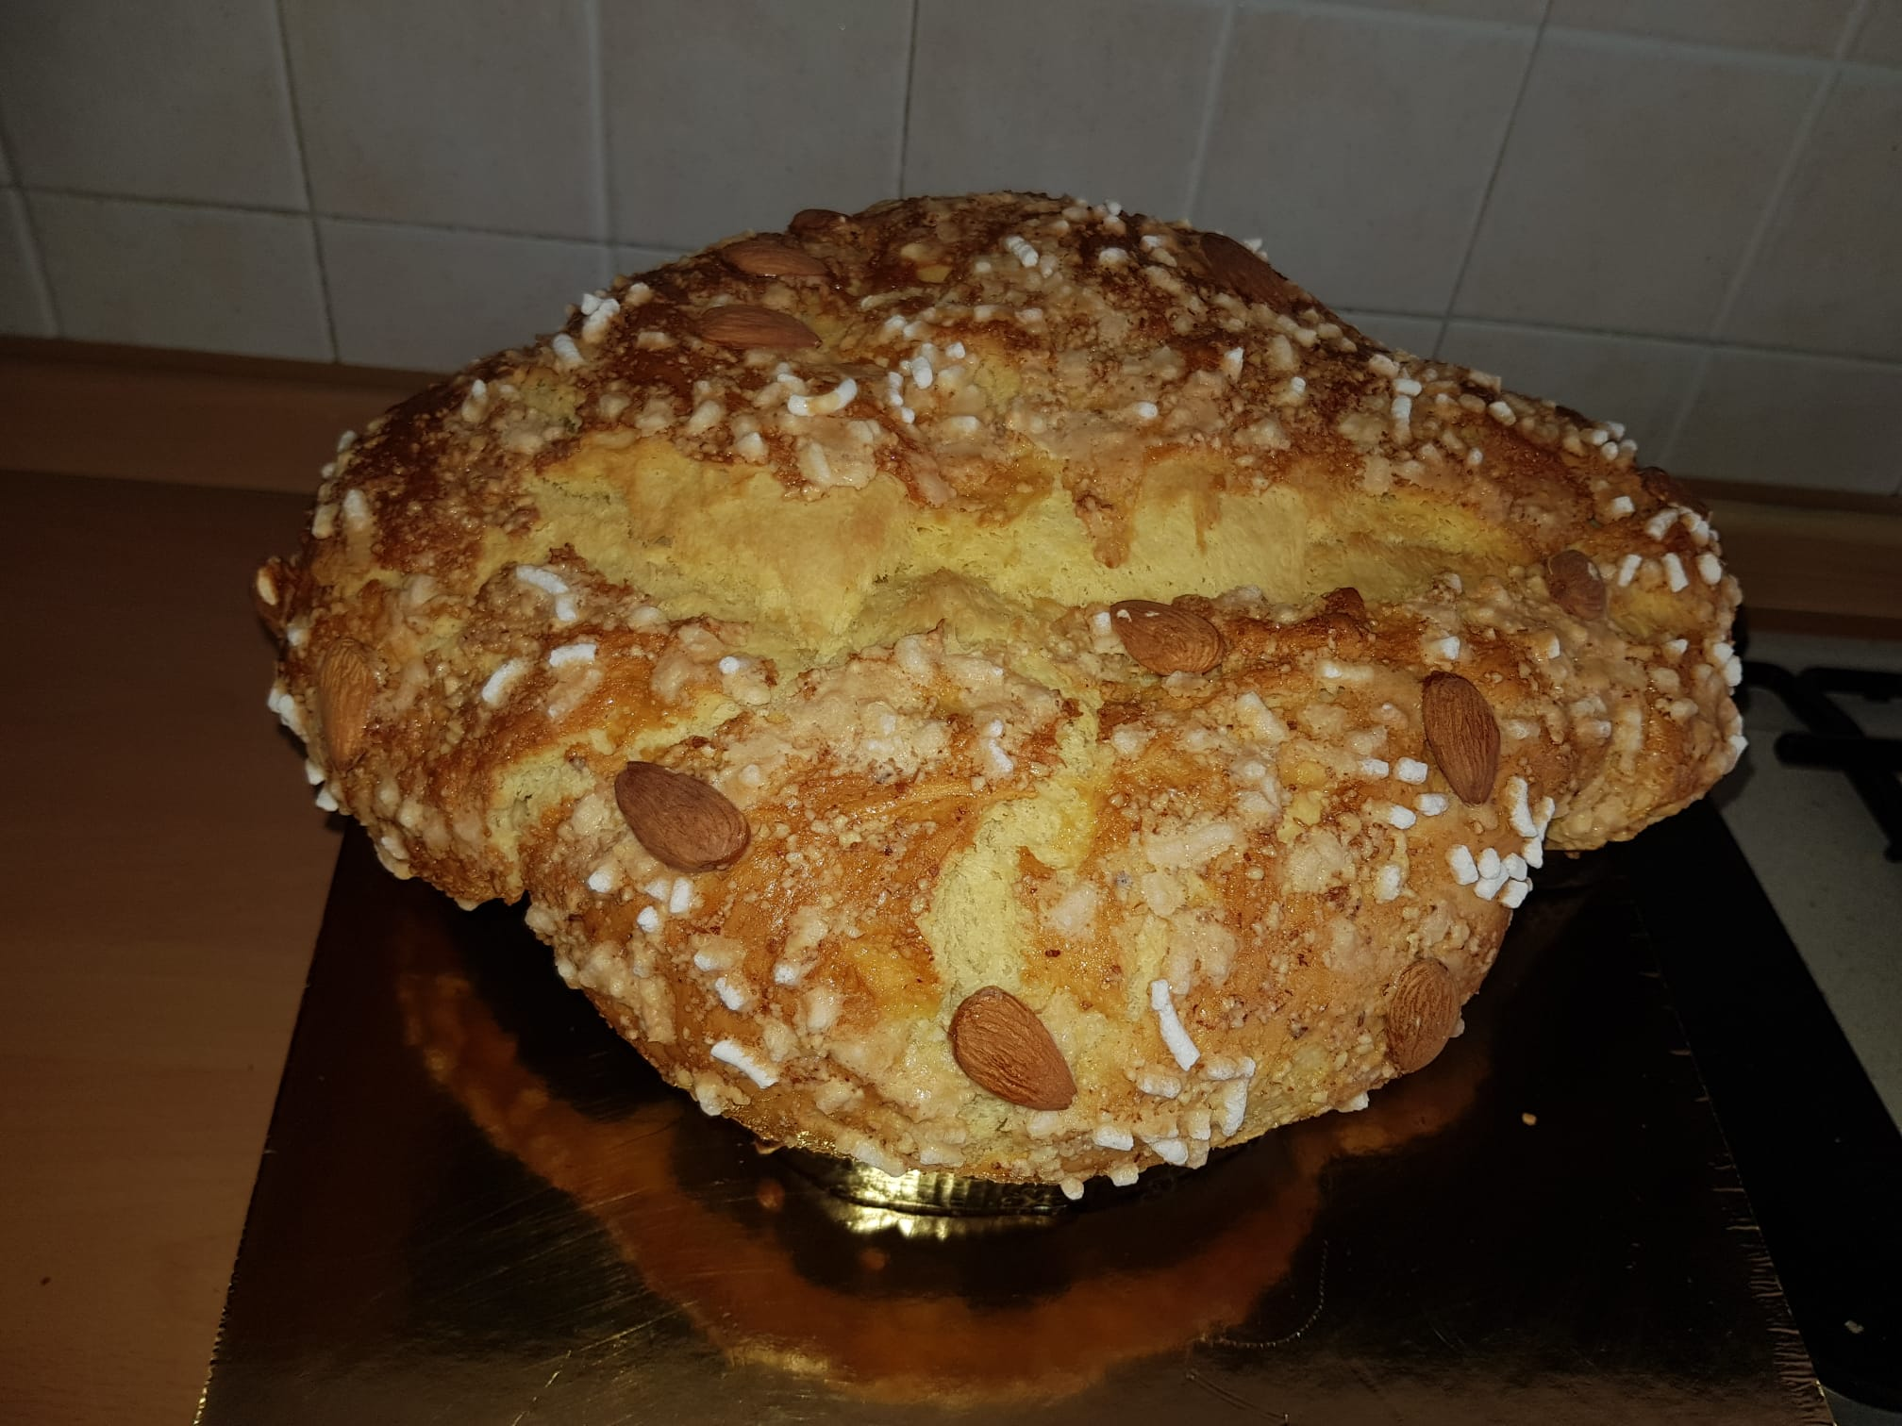
Colomba…
Leonardo C.

Slide 10
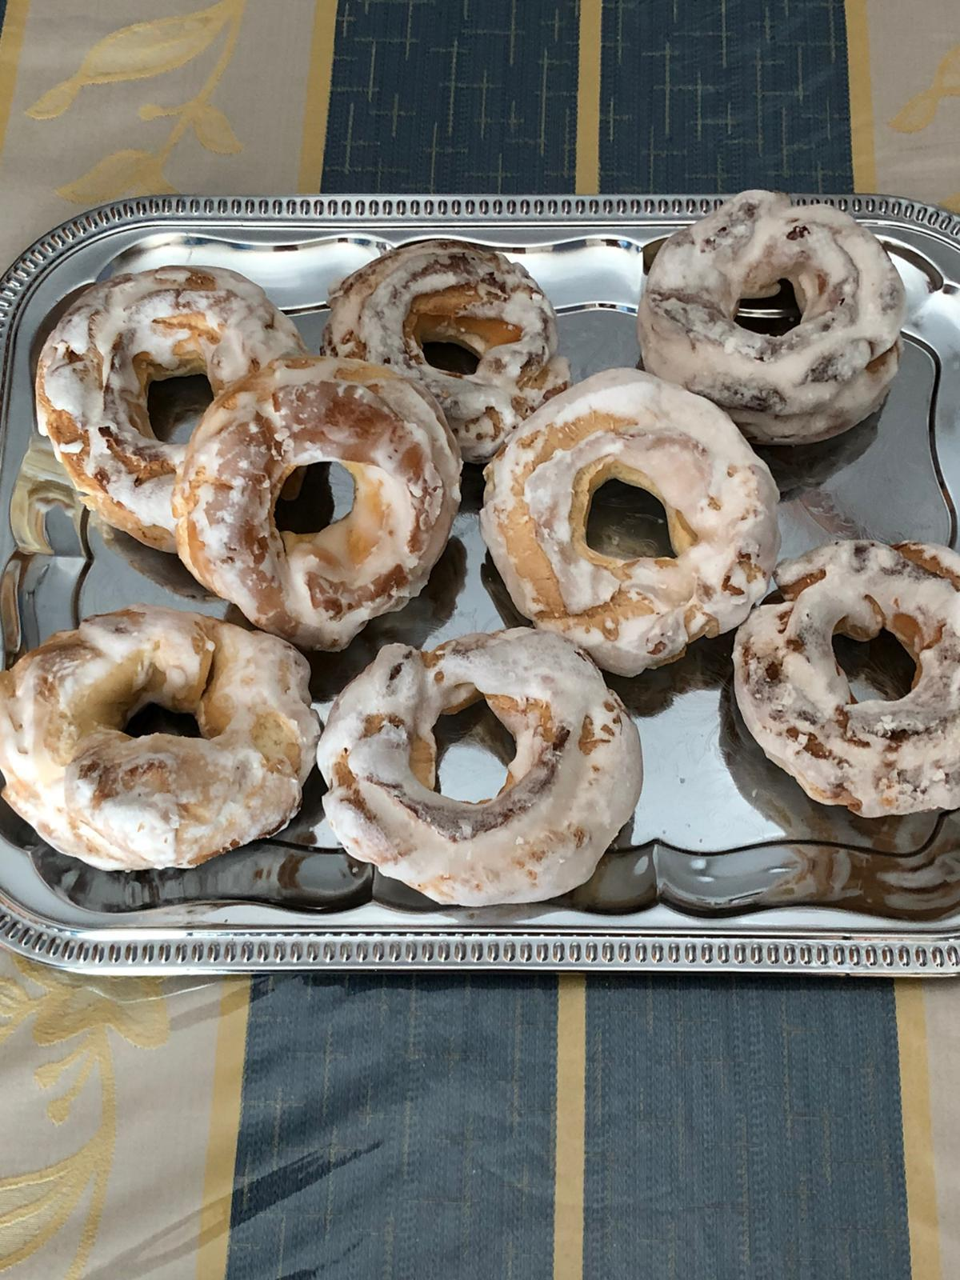
Dolcetti ricoperti con pasta di zucchero…
Specialità della Calabria.
Mattia S.

Slide 11
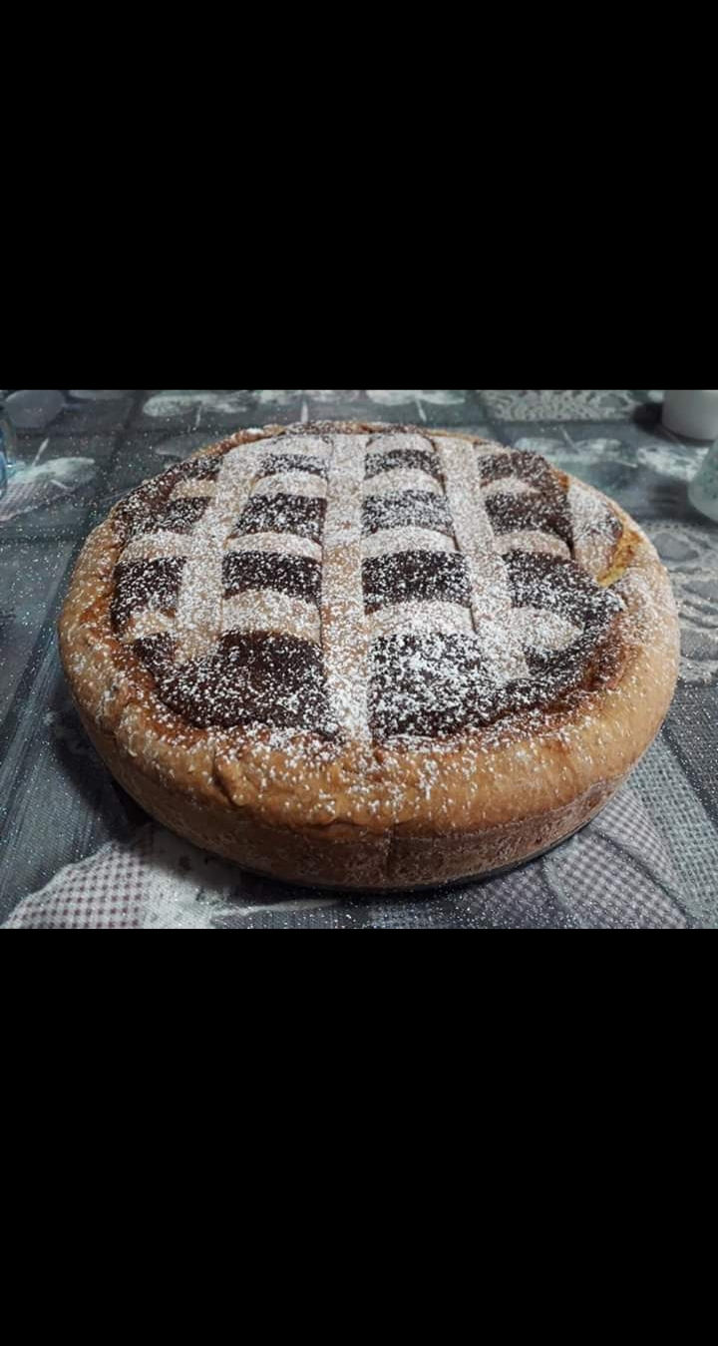
Dolce…
Jasmin

Slide 12
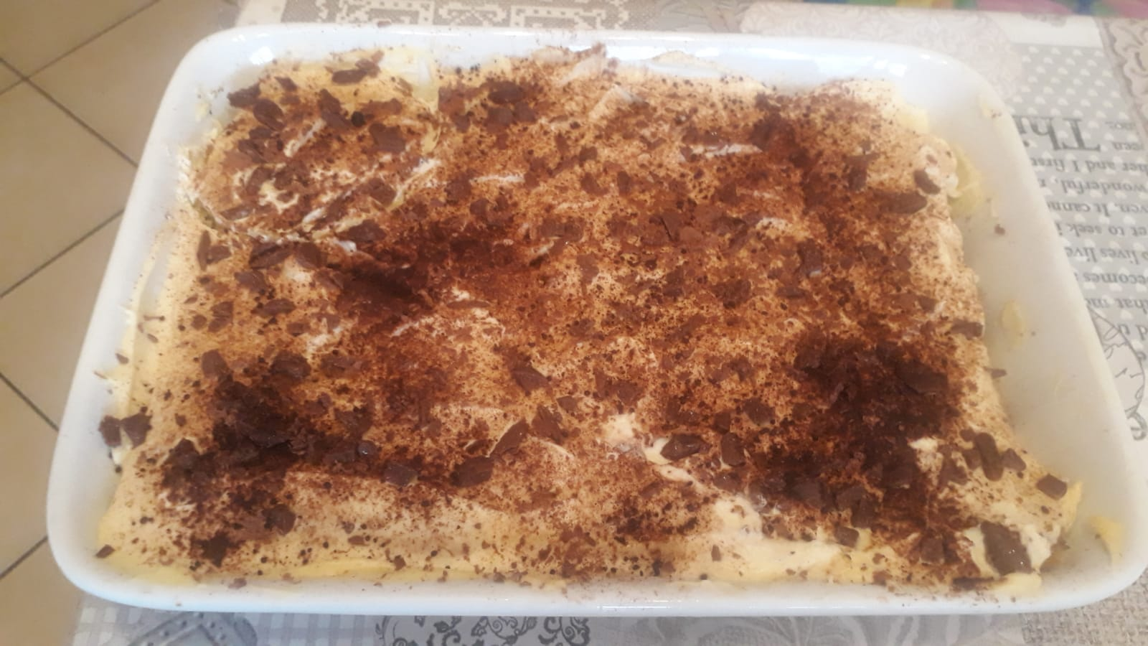
Tiramisù
AuroraP.

Slide 13
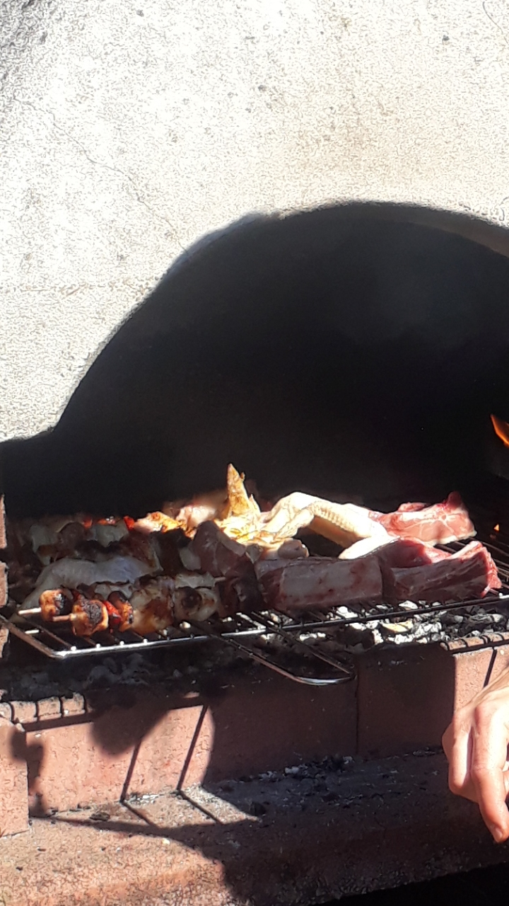
Grigliata…
Aurora P.

Slide 14
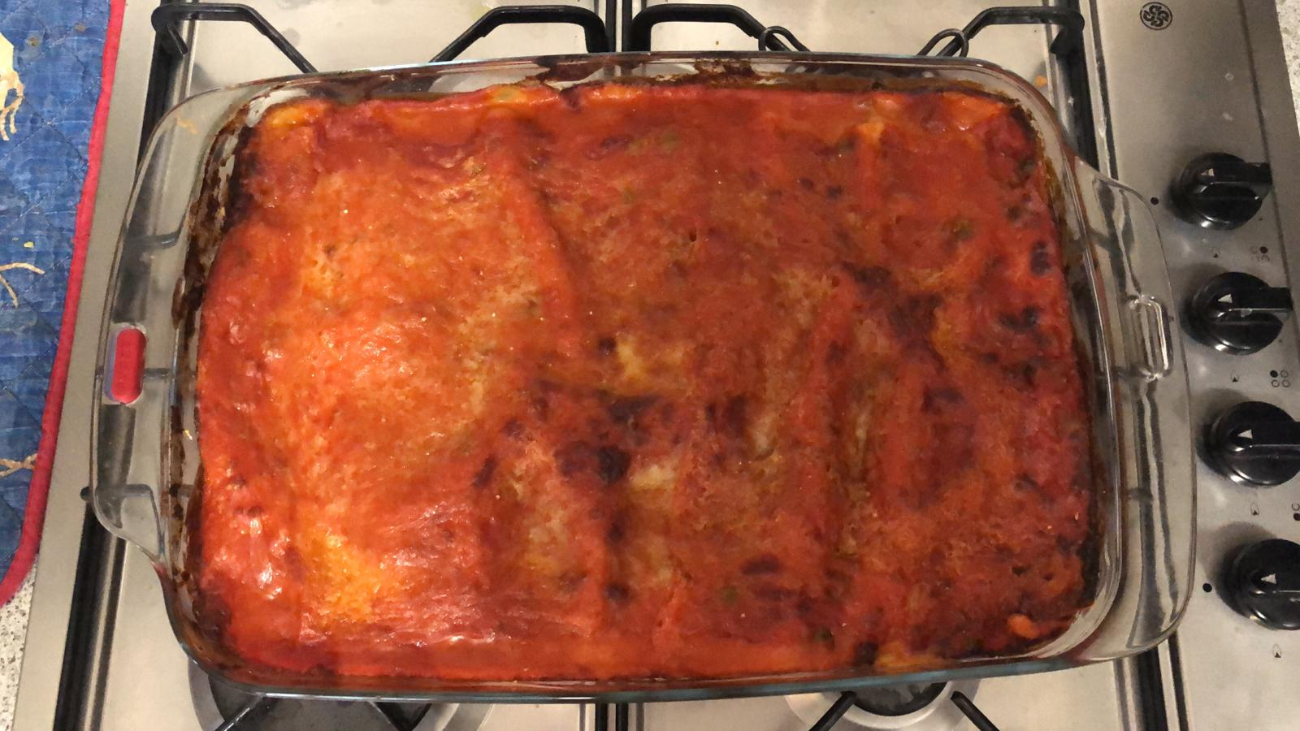
Lasagne…
Sonny.

Slide 15
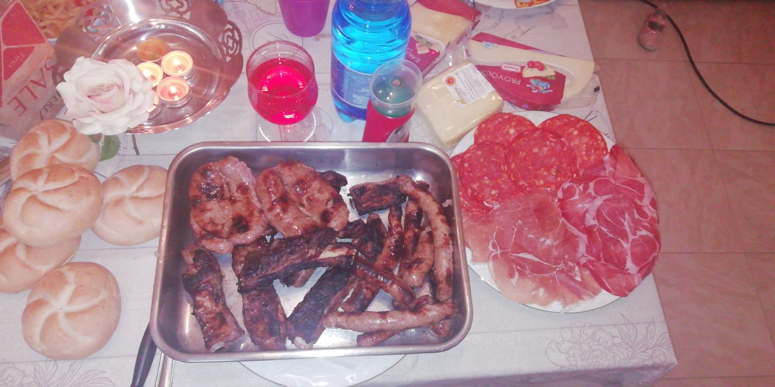
Grigliata e…
Michelle.

Slide 16
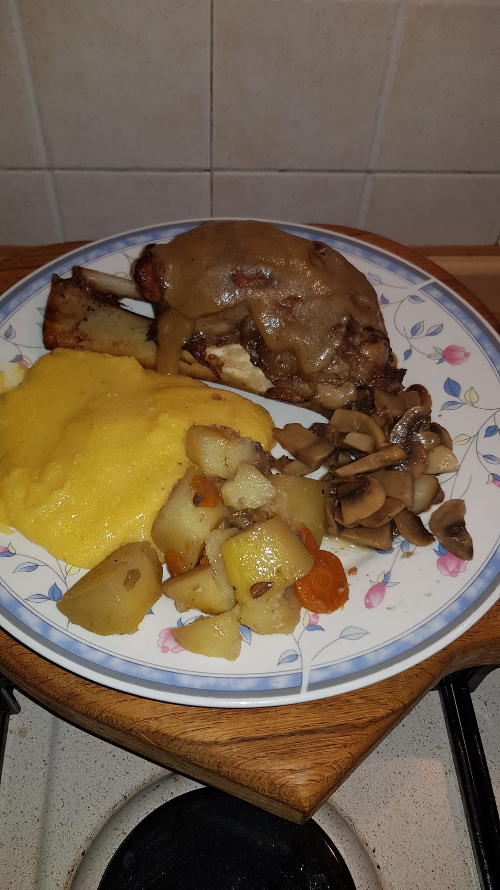
Stinco arrosto con patate, funghi e polenta…
Leonardo C.

Slide 17
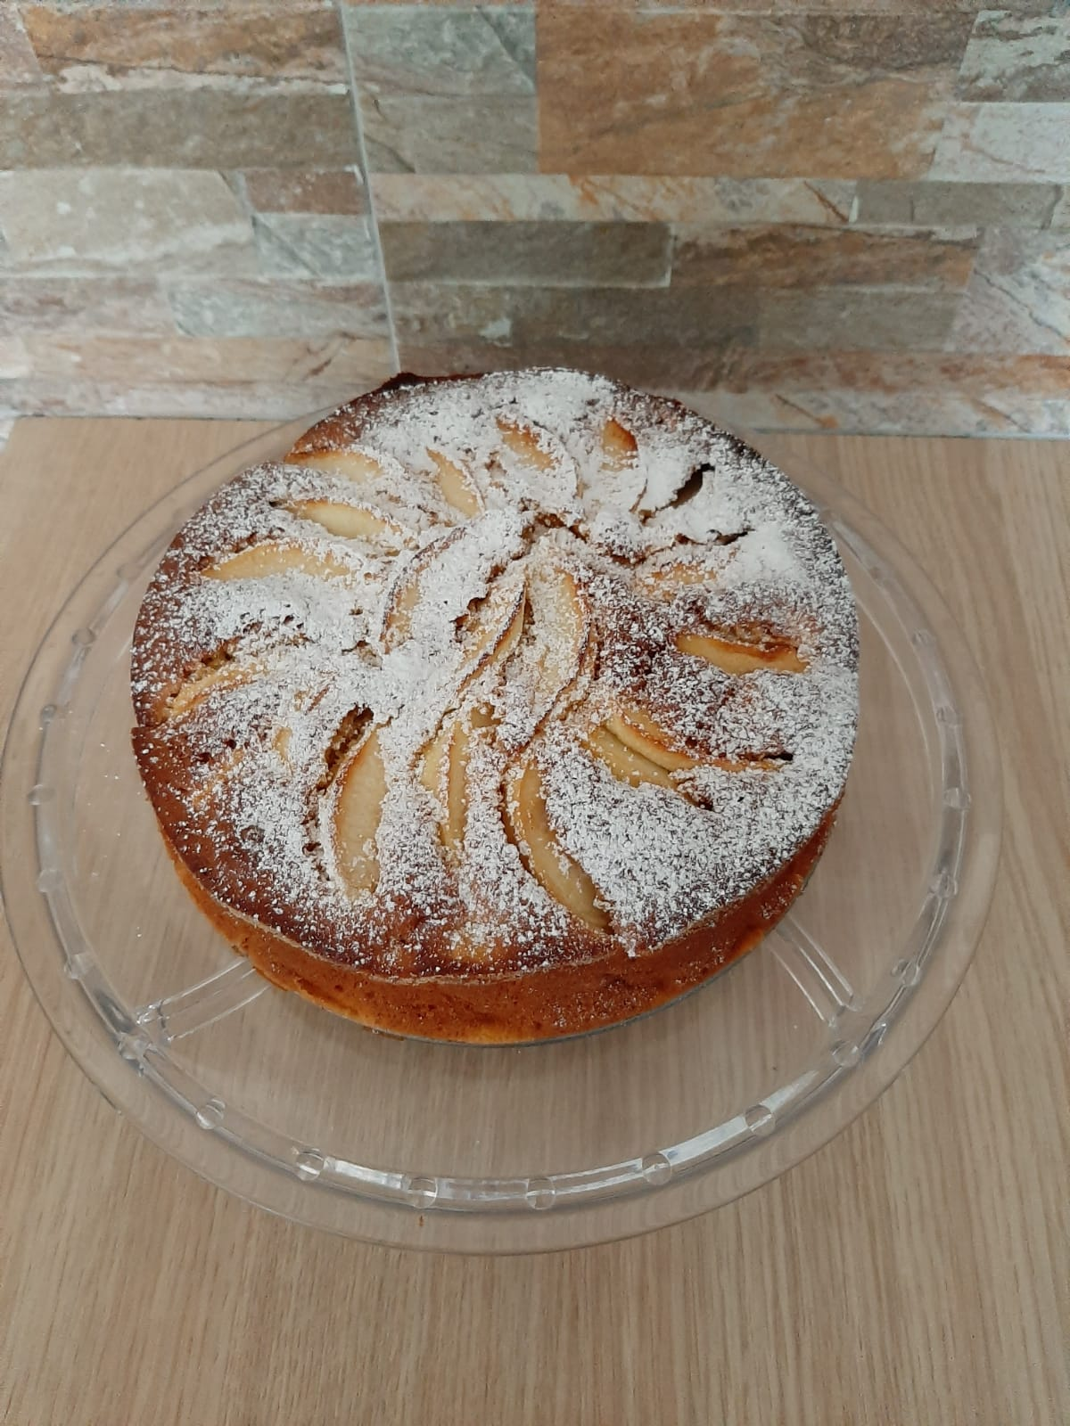
Torta di mele…
Leonardo R.

Slide 18
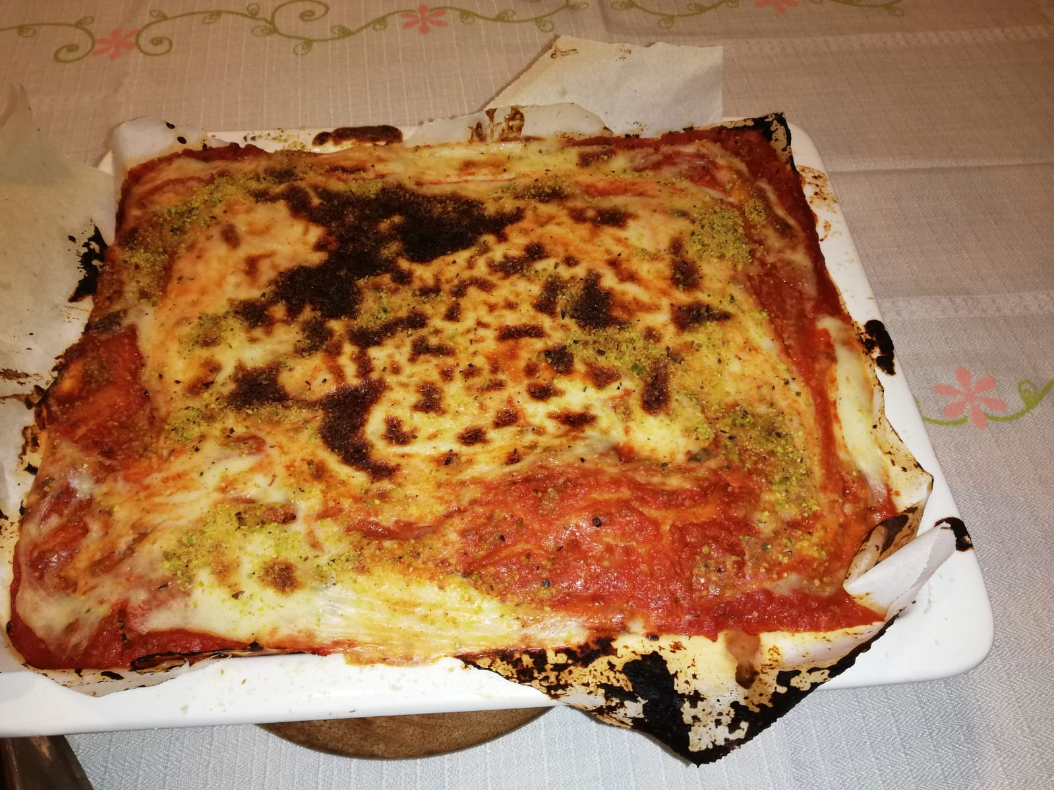
Lasagne al Pistacchio…
Gabriel

Slide 19
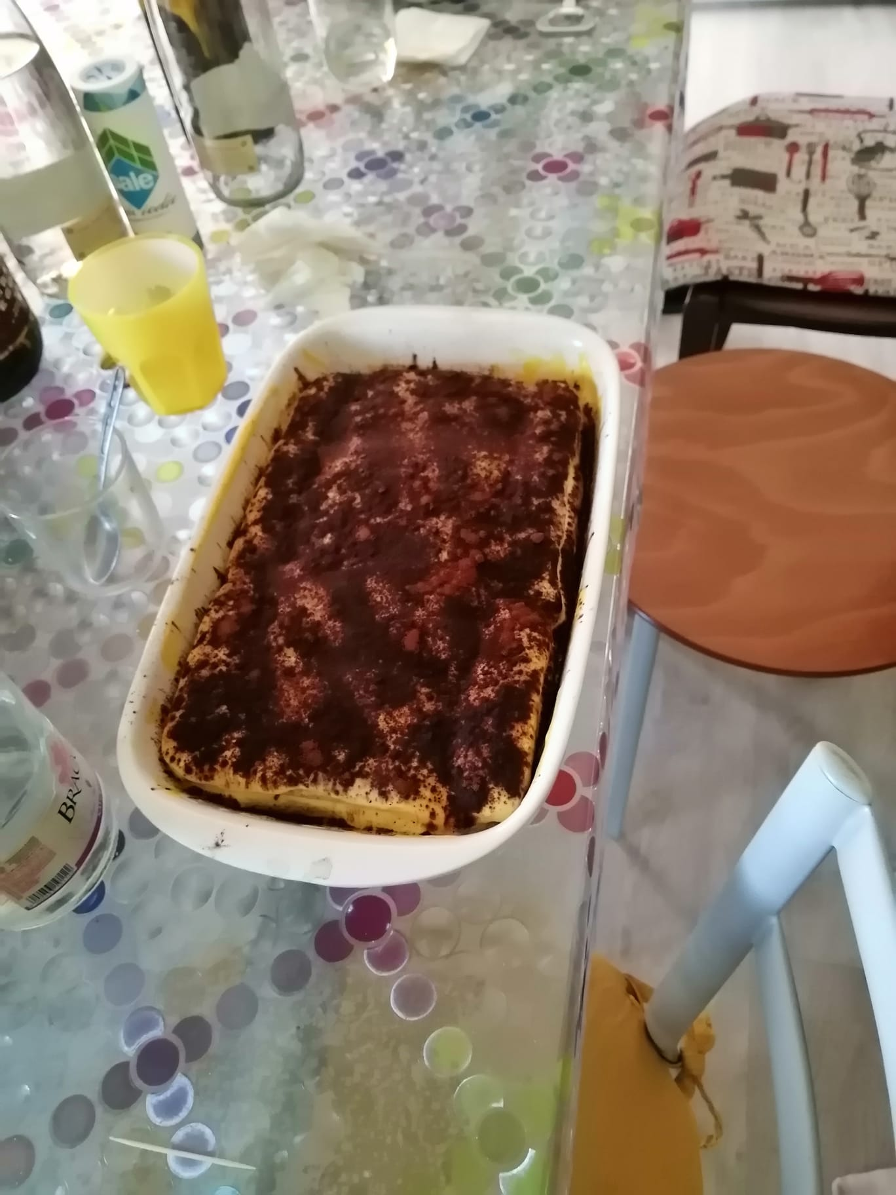
Tiramisù…
Emma

Slide 20
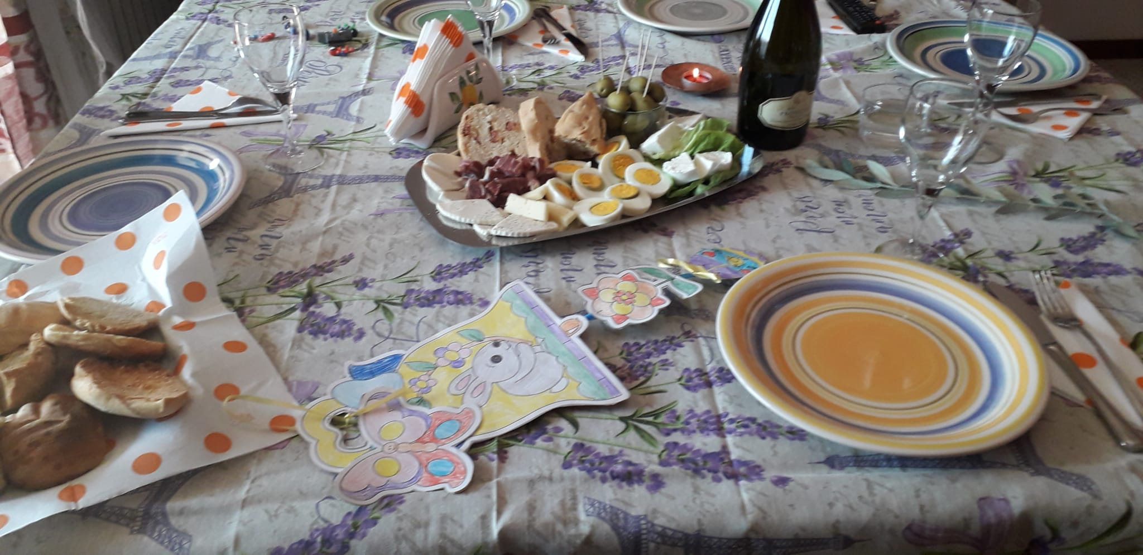
Tavola imbandita…
Marzia.

Slide 21
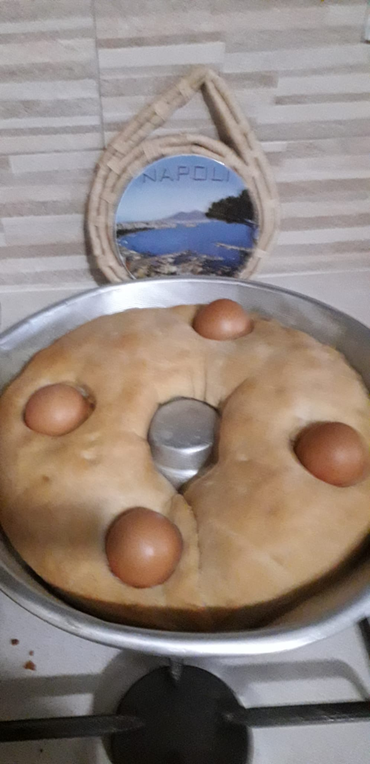
Casatiello…
Marzia.

Slide 22
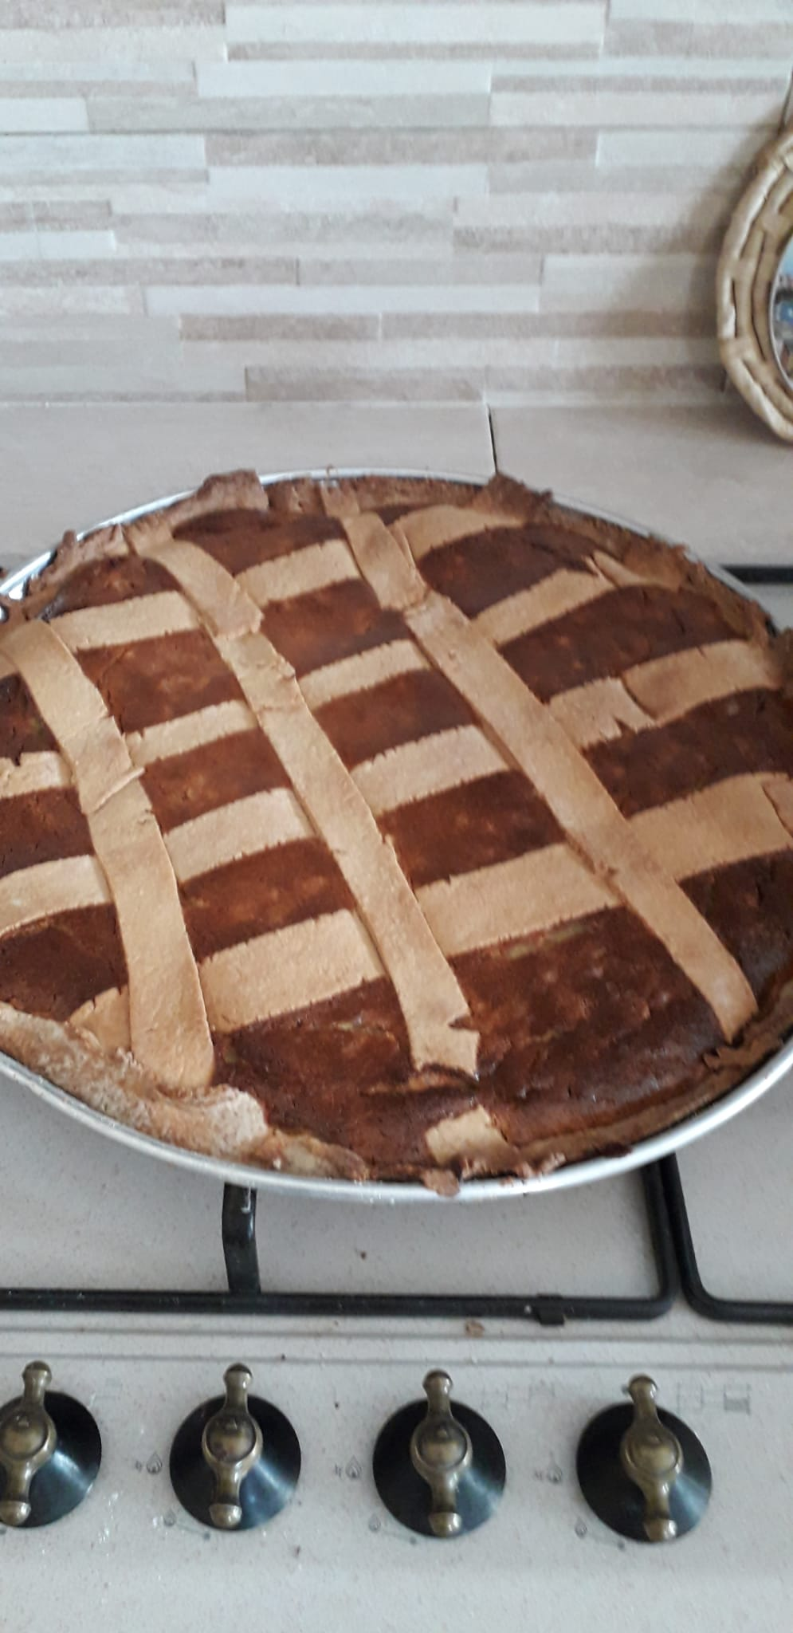
Pastiera Napoletana…
Marzia

Slide 23
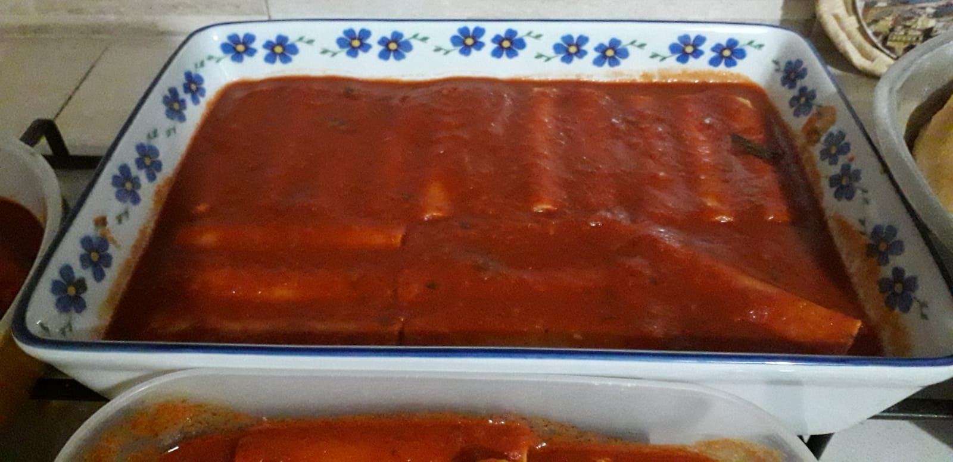
Cannelloni…
Marzia.

Slide 24
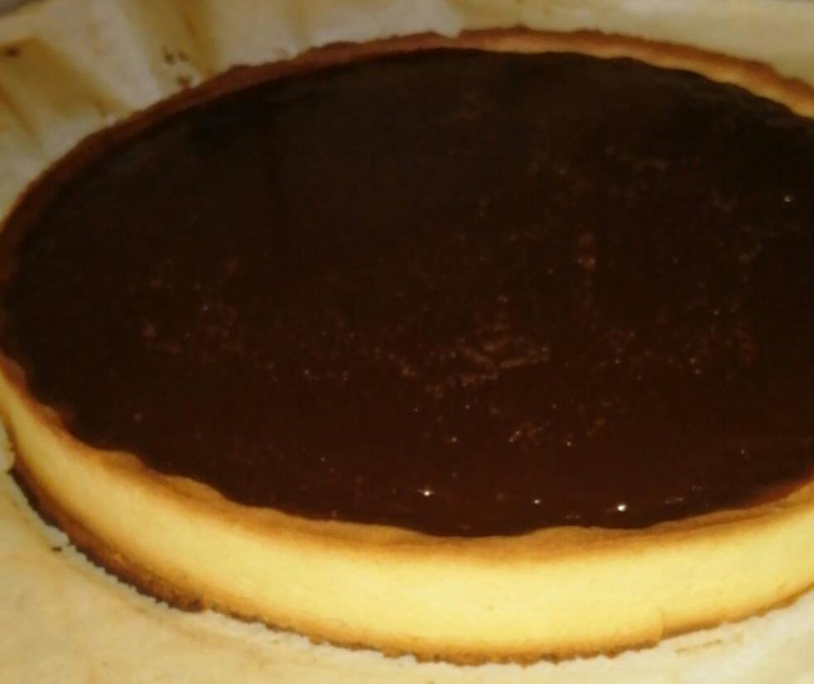
Torta al cioccolato…
Mohamed.

Slide 25
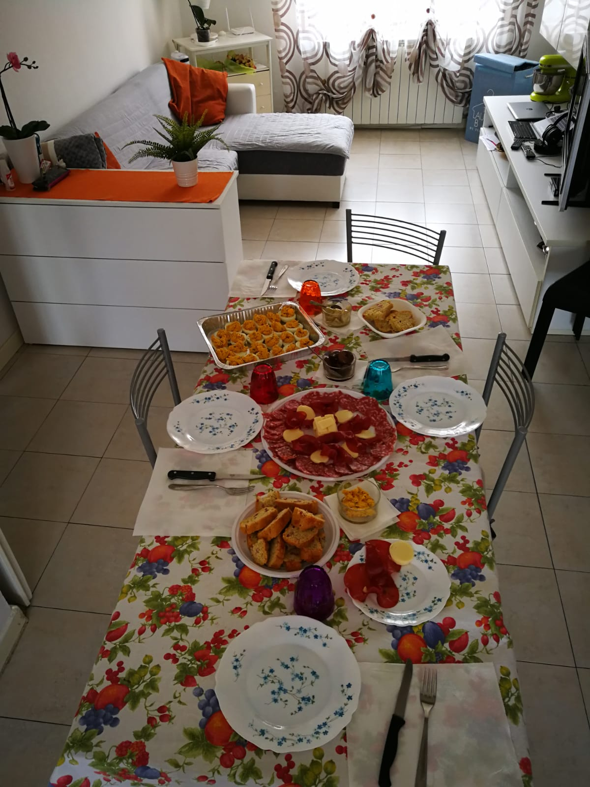
BUONA PASQUETTA!
In casa per…
Filomena

Slide 26
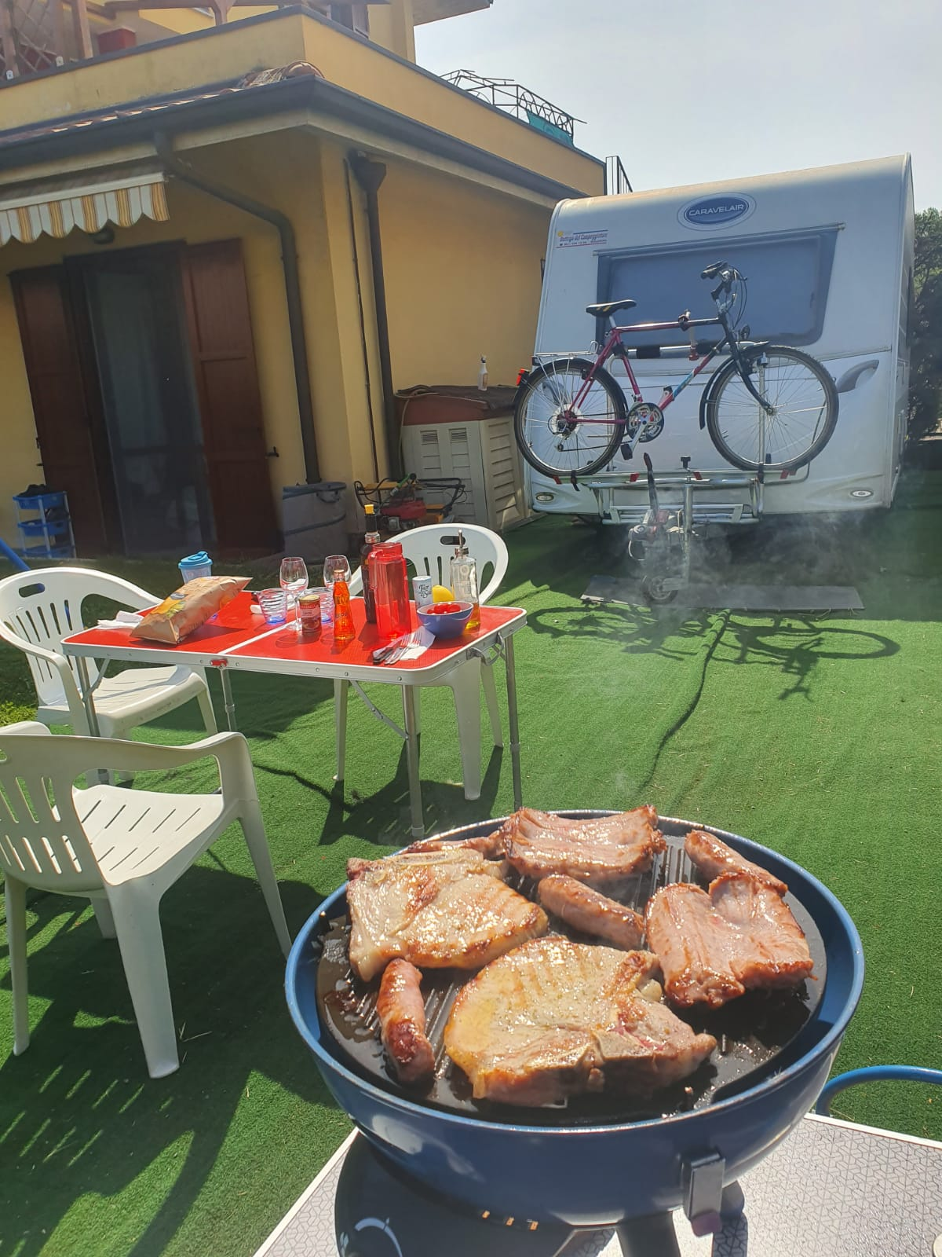
In giardino per…
Lucia

Slide 27
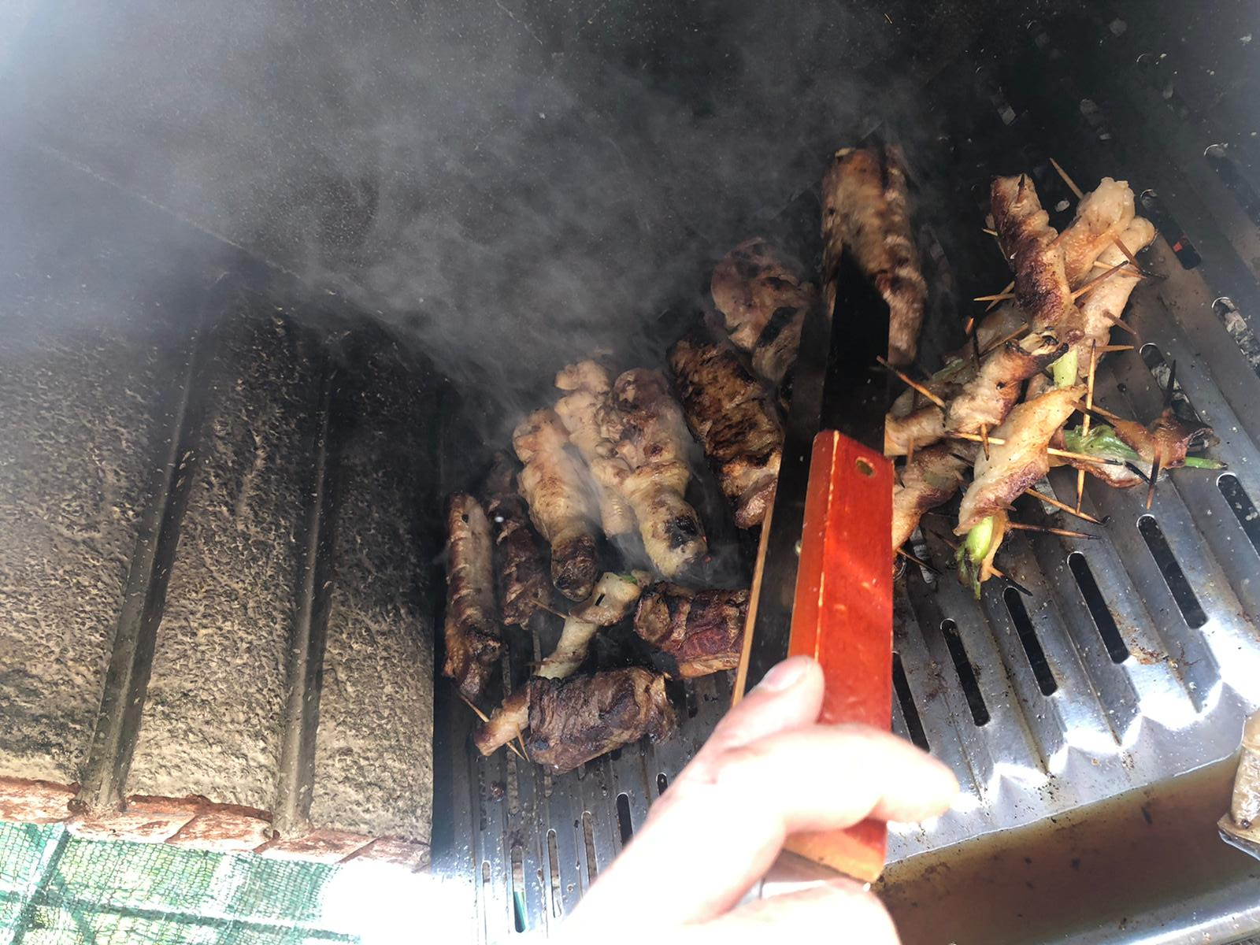
In giardino per …
Sonny

Slide 28
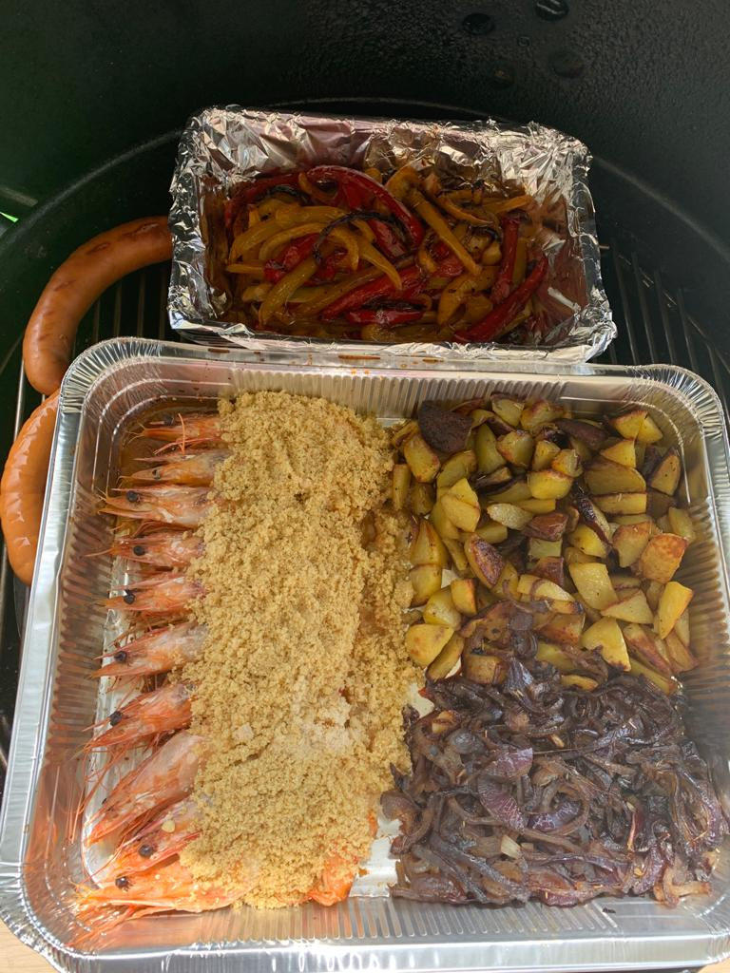
In giardino…
Aurora Z.

Slide 29


OTTIMO LAVORO!
Grazie per aver condiviso usi e tradizioni…..
Alla prossima SFIDA.
Questa foto di Autore sconosciuto è concesso in licenza da CC BY-SA

